Slide 1
Безопасные нейротрансмиттеры и обеспечение функциональности "мозг - кожа – суставы»
А.Н.Ильницкий

Slide 2
СТАРЕНИЕ ЧЕЛОВЕКА:
ФОКУС НА НЕЙРОТРАНСМИТТЕРЫ

Slide 3
Определение
эндогенные вещества, которые передают импульсы от нейрона к нейрону через синапсы;
вырабатываются в синаптических везикулах и проходят через синаптическую щель, после чего их принимают рецепторы других синапсов;
синтезируются из множества простейших прекурсоров, например, из аминокислот, достаточное количество которых поступает с пищей и усваивается посредством небольшого количества биосинтетических процессов;
описано более ста нейротрансмиттеров.

Slide 4
Классификация: аминокислоты, пептиды, моноамины
аминокислоты: глутамат, аспартат, глицин, D-серин, γ-аминобутановая кислота;
моноамины: дофамин, норадреналин, эпинефрин (адреналин), гистамин, серотонин;
Биогенные амины: фенетиламин, N-метилфенетиламин, тирамин, 3-йодотиронамин, октопамин, триптамин и т.д.
пептиды: соматостатин, вещество Р, нормализованная матрица кокаина и амфетамина, опиоидные пептиды
газотрансмиттеры: окись азота, угарный газ, сульфид водорода
другие: ацетилхолин, аденозин, анандамид и пр.

Slide 5
Саркопения: дефицит ацетилхолина

Slide 6
Туннельный синдром и артроз суставов кисти: дефицит ацетилхолина

Slide 7
Ацетилхолин
первый нейротрансмиттер, который был обнаружен в периферической и центральной нервных системах;
активирует скелетную мускулатуру в соматической нервной системе и способен как возбудить, так и ингибировать внутренние органы автономной системы;
нейротрансмиттером нервномышечного соединения, который объединяет нервы с мышцами.

Slide 8
Флебопатия нижних конечностей: фокус на серотонин

Slide 9
Железодефицитная анемия: фокус на серотонин

Slide 10
Гипотиреоз: фокус на серотонин

Slide 11
Серотонин
моноаминовый нейротрансмиттер;
большая часть вырабатывается и остаётся в кишечнике (около 90%), а остальная часть взаимодействует с нейронами центральной нервной системы;
серотонин отвечает за аппетит, сон, память, обучаемость, температуру тела, настроение, поведение, мышечные сокращения и функции сердечно-сосудистой и эндокринной систем;
у депрессивных пациентов наблюдается пониженный уровень метаболитов серотонина в спинно-мозговой жидкости, а также в ткани мозга.

Slide 12
КЛЕТОЧНЫЕ ХРОНОБЛОКАТОРЫ
И СТАРЕНИЕ КЛЕТКИ

Slide 13
Прорыв современной биологии старения клетки

Slide 14
Предпосылки создания 1
нестабильность генома, когда происходит накопление внутриядерных мутаций, изменяющих функционирование ядерной ДНК;
укорочение теломер;
эпигенетические повреждения, включающие в себя метилирование ДНК, пост-трансляционную модификацию гистонов и ремоделирование хроматина;

Slide 15
Предпосылки создания 2
нарушение протеостаза за счет превалирования протеолиза;
нарушение ответа на воздействие комплекса гормон роста/инсулиноподобный фактор роста 1; митохондриальная дисфункция, когда повышаеся продукция свободных радикалов;

Slide 16
Предпосылки создания 3
клеточная сенесценция, при которой в тканях накапливаются клетки, потерявшие способность к делению, что индуцируется белками p16INK4a/Rb и p19ARF/p53, которые ограничивают пролиферацию раковых клеток; истощение пула стволовых клеток; нарушение межмолекулярных взаимодействий в основном за счет увеличения продукции провоспалительных цитокинов.

Slide 17
Устранение конкуренции при всасывании: биологический смысл нутрицевтиков

Slide 18
Институт физико-органической химии Национальной академии наук Беларуси

Slide 19
Производство нутрицевтиков: стандарты GMP

Slide 20
Новые совместные разработки
МСМ (источник метилсульфонилметана);
Церебростим (источник таурина и гуараны);
Кардиотон (источник L-аргинина, янтарной кислоты и селенометионина);
Энерготон плюс (источник янтарной кислоты – сукцинат натрия/сукцинат аммония).

Slide 21
ПРЕЖДЕВРЕМЕННОЕ СТАРЕНИЕ КАК ДЕФИЦИТ НЕЙРОНРАНСМИТТЕРОВ. МУЛЬТИМОДАЛЬНЫЕ ANTI-AGE ПРОГРАММЫ

Slide 22
Синдром преждевременного старения
фенотип преждевременного старения (внешние признаки);
наличие комбинации 4 – 5 хронических заболеваний;
присоединение патологии, которая характерна для старших возрастных групп;
возраст – старше 40 лет.

Slide 23
Патогенез синдрома преждевременного старения: собственные данные
возрастание количества эритроцитов с эффектом «спущенного мяча»;
повышение сладжированности;
увеличение количества неправильных форм эритроцитов;
увеличение количества клеток-теней;
изменение микроэлементного состава эритроцитов.

Slide 24
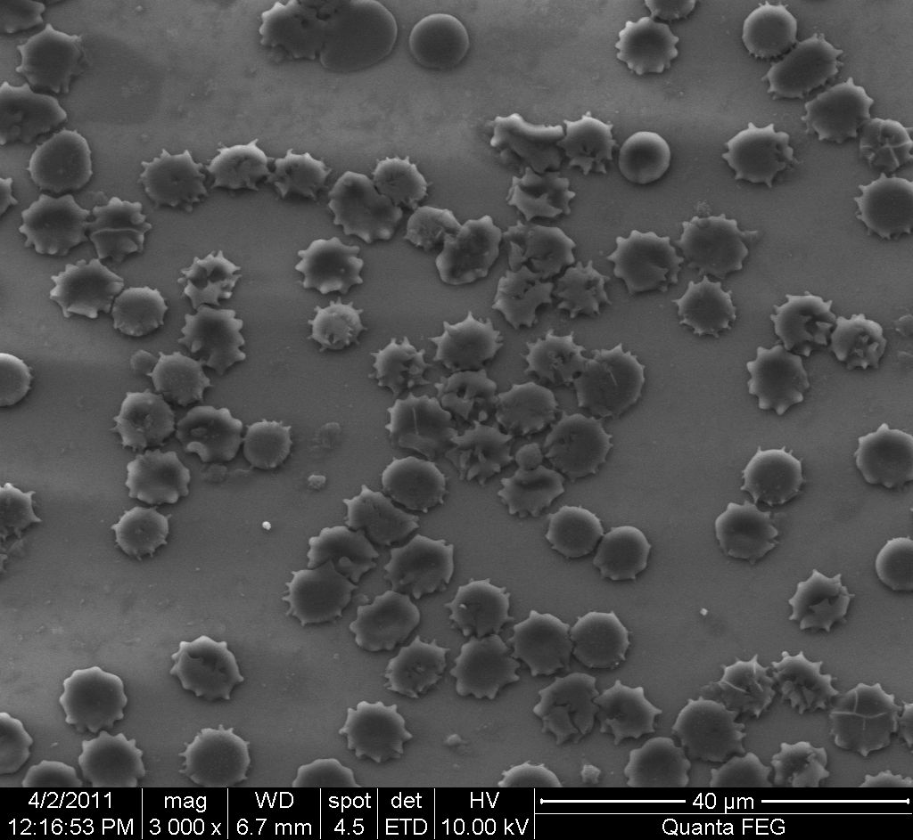
Эритроциты людей без синдрома преждевременного старения

Slide 25
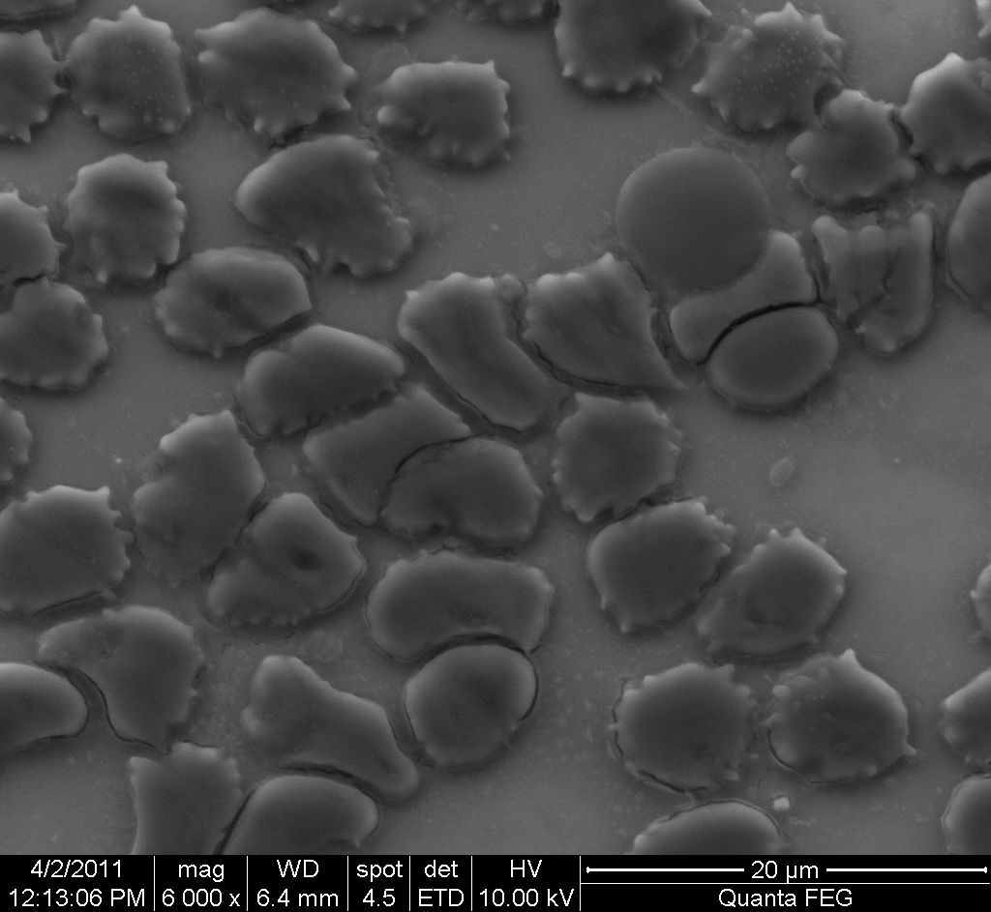
Эритроциты людей с синдромом преждевременного старения

Slide 26
Микроэлементный состав эритроцитов при синдроме преждевременного старения
Элемент | Пропорциональное содержание атомов микроэлемента (в % от общего числа содержания атомов в эритроците)
 | здоровые | АГ | АГ+ИБС | АГ+ИБС+СД
С (углерод) | 45,90+0,11 | 45,75+0,03 | 49,64+0,09*,** | 58,06+0,16*,**,#
N (азот) | 22,40+0,56 | 19,52+3,28 | 21,83+0,12 | 20,42+2,44
O (кислород) | 17,25+0,02 | 16,48+0,26 | 12,96+0,04*,** | 15,27+0,16
Na (натрий) | 3,14+0,04 | 4,97+0,02* | 2,81+0,03*,** | 1,60+0,04*,**,#
S (сера) | 0,87+0,05 | 1,18+0,03* | 1,41+0,03* | 0,32+0,02*,**,#
Cl (хлор) | 5,55+1,00 | 8,66+0,08* | 5,97+0,21 | 0,69+0,01*,**,#
K (калий) | 2,90+0,04 | 1,93+0,06* | 3,85+0,12*,** | 1,63+0,07*,#
Прочие | 2,00+0,32 | 1,52+0,45 | 2,04+0,08 | 1,99+0,07
Всего | 100 | 100 | 100 | 100

Slide 27
Клиническая картина синдрома преждевременного старения
фенотип преждевременного старения (внешние признаки);
наличие комбинации 4 – 5 хронических заболеваний;
присоединение патологии, которая характерна для старших возрастных групп;
возраст – старше 40 лет.

Slide 28
Буккальный эпителий
новый объект неинвазивной молекулярной диагностики заболеваний
аутопсийный материал
биопсийный
материал
буккальный эпителий
Неинвазивность (материал легко доступен)
инвазивность (материал не всегда доступен)
иммуноцитохимия,
жидкостная цитология
изучение экспрессии сигнальных молекул
диагностика
оценка эффективности лечения
прогноз течения заболевания

Slide 30
НОВОЕ В ТЕРАПИИ НЕЙРОТРАНСМИТТЕРНОГО ДИСБАЛАНСА ПРИ СИНДРОМЕ ПРЕЖДЕВРЕМЕННОГО СТАРЕНИЯ:
ФОКУС НА ЯНТАРНУЮ КИСЛОТУ КАК КЛЕТОЧНЫЙ ХРОНОЛОКАТОР

Slide 31
Цитофлавин + янтарная кислота
1 л раствора содержит активные компоненты:
янтарную кислоту 100 г,
никотинамид 10 г,
рибоксин (инозин) 20 г,
рибофлавина мононуклеотид (рибофлавин) 2 г;
вспомогательные вещества: N-метилглюкамин (меглумин) 165 г, натрия гидроксид 34 г, вода для инъекций.

Slide 32
Механизм действия
активизация аэробного метаболизма клеток, что приводит к увеличению уровня утилизации глюкозы, способствует повышенному уровню бета-окисления жирных кислот и ресинтезу γ-аминомасляной кислоты в нейронах;
увеличение устойчивости мембран нервных и глиальных клеток к воздействию ишемии;
улучшает коронарный и мозговой кровотоки, активирует метаболические процессы в центральной нервной системе.

Slide 33
Применение
внутривенно капельно в 200 мл 5-10 % раствора декстрозы или 0,9 % раствора натрия хлорида;
при последствиях цереброваскулярных болезней (последствия инфаркта мозга, церебральный атеросклероз), синдроме преждевременного старения препарат вводят в объёме 10 мл на введение один раз в сутки в течение 10 дней;
при токсической и гипоксической энцефалопатии препарат вводят в объёме 10 мл на введение два раза в сутки через 8-12 часов в течение 5 дней.

Slide 34
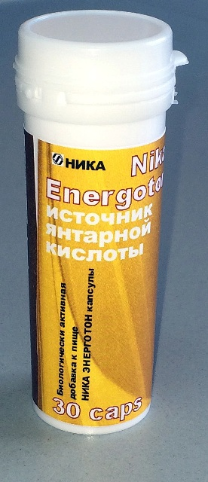
ЭНЕРГОТОН
(источник янтарной кислоты)

Slide 35
Янтарная кислота
принимает участие в тканевом дыхании;
обладает антиоксидантным эффектом;
обладает антигипоксическим действием, снижает уровень метеочувствительности;
имеет легкий стимулирующий эффект;
улучшает переносимость синдрома отмены алкоголя.

Slide 36
Янтарная кислота в продуктах питания

Slide 37
Способ применения
по одной капсуле в сутки после еды, не разжевывая, запивая водой, длительность приема один месяц, 3 – 4 курса в год;
состав одной капсулы: натрия сукцинат 6-водный - 0,48 г, капсула желатиновая твердая (содержит краситель E129 0,12 мг);
пищевая ценность одной капсулы: белки - отсутствуют, углеводы - отсутствуют, жиры - отсутствуют, органические кислоты-0,48 г.
энергетическая ценность 1 капсулы: 1,8 ккал.

Slide 38
СЕРА КАК ПЛАТИЧЕСКИЙ МАТЕРИАЛ ДЛЯ ПРОДУКЦИИ НЕЙРОТРАНСМИТТЕРОВ

Slide 39
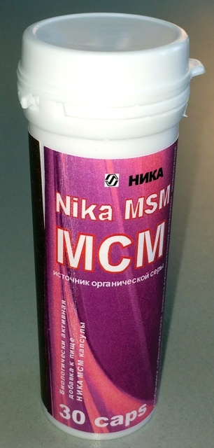
МСМ
(синонимы - метилсульфонилметан, диметилсульфон, MSM, DMSO2)
как источник органической серы

Slide 41
ЖЕЛЕЗОДЕФИЦИТНАЯ АНЕМИЯ И НЕЙРОТРАНСМИТТЕРНЫЙ ДИСБАЛАНС

Slide 42
Определение
полиэтиологическое заболевание, возникновение которого связано с дефицитом железа в организме из-за нарушения его поступления, усвоения или повышенных потерь, характеризующееся микроцитозом и гипохромной анемией.

Slide 43
Латентный дефицит железа
приобретенное функциональное состояние;
латентный (скрытый) дефицит железа;
снижение запасов железа в организме;
недостаточное содержание железа в тканях (сидеропения, гипосидероз);
отсутствие анемии.

Slide 44
Причины развития
неправильное (несбалансированное) питание;
кровотечения различных локализаций, что приводит к развитию хронической постгеморрагической анемии;
глистные инвазии.

Slide 45
Гендерные различия
у лиц мужского пола - заболевания желудочно-кишечного тракта: язвенные кровотечения, полипы толстой кишки, неспецифический язвенный колит, ангио-матоз кишечника, дивертикул Меккеля, кровотечения из геморроидальных образований, опухоли желудка и кишечника;
у девушек и женщин репродуктивного возраста - на первом месте находятся аномальные или обильные маточные кровотечения.

Slide 46
Диагностика: общий анализ крови
НЬ (менее 110 г/л);
снижение количества эритроцитов (менее 3,8 х 12/л);
снижение цветового показателя (менее 0,85);
увеличение СОЭ (более 10—12 мм/ч);
сниженное или нормальное количество ретикулоцитов (норма 10—20%с);
анизоцитоз и пойкилоцитоз;
микроцитарная, гипохромная, нормо- или реже гипорегенераторная анемия.

Slide 47
Диагностика: автоматический гематологический анализатор
снижение среднего объема эритроцита (mean corpuscular volume — MCV) (менее 80 фл);
среднее содержание НЬ в эритроците (mean corpuscular hemoglobin — МСН) (менее 26 пг);
средняя концентрация НЬ в эритроците (mean corpuscular hemoglobin concentration — MCHC) (менее 320 г/л);
повышение степени анизоцитоза эритроцитов (red blood cell distribution width — RDW) (более 14%).

Slide 48
Диагностика: биохимический анализ крови
снижение концентрации сывороточного железа - СЖ (менее 12,5 мкмоль/л);
повышение общей железосвязывающей способности сыворотки - ОЖСС (более 69 мкмоль/л);
снижение коэффициента насыщения трансферрина железом - НТЖ (менее 17%);
снижение концентрации сывороточного ферритина - СФ (менее 30 нг/мл или мкг/л);
увеличение растворимых трансферриновых рецепторов (рТФР) (более 2,9 мкг/мл).

Slide 49
Принципы терапии 1
назначение лекарственных железосодержащих препаратов, поскольку полностью возместить дефицит железа в организме иными способами невозможно;
использование преимущественно препаратов железа для перорального приема;
назначение препаратов железа в адекватных дозах, которые рассчитываются для каждого конкретного больного с учетом массы его тела и терапевтического плана лечения;

Slide 50
Принципы терапии 2
достаточная длительность курса лечения препаратами железа, составляющая при анемии легкой степени 3 мес., при анемии средней степени 4,5 мес. и при тяжелой анемии 6 мес.;
преодоление тканевой сидеропении и пополнение запасов железа в депо, что определяется по нормализации концентрации сывороточного ферритина;
необходимость контроля эффективности терапии препаратами железа

Slide 51
Дефицит железа не корригируется продуктами
неодинаковая степень всасываемости железа из различных продуктов;
железо, содержащееся в мясе в виде гема, всасывается на 40–50%;
железо из растительных продуктов, овощей, фруктов всасывается всего 3–5%;
пища должна быть обогащена продуктами, в которых много железа.

Slide 52
Содержание железа в некоторых продуктах питания

Slide 53
Поступление железа с продуктами питания
ежедневная потребность взрослого человека в железе составляет около 1–2 мг, ребенка – 0,5–1,2 мг, обычная диета обеспечивает поступление от 5 до 15 мг элементарного железа в день;
всасывается 10–15% железа, содержащегося в пище;
основной пищевой источник железа - продукты животного происхождения, содержащие гемовое железо (говядина, баранина, печень, в меньшей степени - в рыбе, курином мясе, твороге);
негемовое железо, содержащееся в растительной пище (овощи, фрукты, злаки), имеет сниженную биодоступность, что означает его более низкую всасываемость.

Slide 54
Основные группы препаратов железа 1

Slide 55
Основные препараты железа 1
Сорбифер Дурулес Сульфат железа 320 мг, аскорбиновая кислота 60 мг Таблетки, покрытые оболочкой, по 30 и 50 таблеток во флаконе Fe2+: 100 мг в 1 таблетке;
Мальтофер ГПК Раствор для приема внутрь, 30 мл во флаконе с капельницей Fe3+: 50 мг в 1 мл раствора (20 капель);
Мальтофер -Фол ГПК, фолиевая кислота 0,35 мг в 1 таблетке Жевательные таблетки, 10 таблеток в блистере, по 3 блистера в упаковке Fe3+: 100 мг в 1 таблетке;

Slide 56
Основные препараты железа 2
Тардиферон Сульфат железа 256,3 мг, мукопротеоза 80 мг, аскорбиновая кислота 30 мг Таблетки, покрытые оболочкой, 10 таблеток в блистере, 3 блистера в упаковке Fe2+: 80 мг;
Тотема В 10 мл раствора содержится: 50 мг глюконата железа, 1,33 мг глюконата марганца, 0,7 мг глюконата меди, глицерол, глюкоза, сахароза, лимонная кислота, цитрат натрия и др. Раствор для приема внутрь, ампулы по 10 мл, по 20 шт. в упаковке Fe2+: 5 мг в 1 мл;

Slide 57
Основные препараты железа 3
Ферроплекс Сульфат железа 50 мг, аскорбиновая кислота 30 мг Драже, в упаковке 100 шт. Fe2+: 10 мг в 1 драже;
Ферронал Глюконат железа 300 мг в 1 таблетке Таблетки, покрытые оболочкой, в блистере 10 таблеток, 1 блистер в упаковке Fe2+: 30 мг в таблетке;
Ферлатум Протеин сукцинилат железа 800 мг в 15 мл Раствор для приема внутрь, 15 мл во флаконе, 10 флаконов в упаковке Fe2+: 40 мг в 15 мл.

Slide 58
Основные препараты железа 4
Фенюльс Сульфат железа 150 мг, аскорбиновая кислота 50 мг, рибофлавин 2 мг, тиамин 2 мг, никотинамид 15 мг, пиридоксин гидрохлорид 1 мг, пантотеновая кислота 2,5 мг Капсулы, 10 капсул в блистере, 1 блистер в упаковке Fe2+: 45 мг в 1 капсуле;
Феррум Лек ГПК Жевательные таблетки, 10 таблеток в стрипе, 3 стрипа в упаковке Fe3+: 100 мг в 1 таблетке;
Хеферол Фумарат железа 350 мг в 1 капсуле Капсулы, во флаконе 30 шт. Fe2+: 115 мг в капсуле

Slide 59
Правила приема препаратов железа
рекомендуется принимать за час до еды;
целесообразны препараты с замедленным высвобождением железа в тонком кишечнике, что уменьшает токсическое воздействие ионов железа на слизистые;
исключить взаимодействие с некоторыми пищевыми продуктами (танин, фитаты, соли кальция) и медикаментами (пленкообразующие препараты, тетрациклины, препараты кальция), снижающими биодоступность железа.

Slide 60
Осложнения пероральной терапии – лучше применять трехвалетное железо
передозировка и даже отравление вследствие неконтролируемого организмом всасывания;
взаимодействие с другими лекарственными препаратами и пищей;
выраженный металлический привкус;
окрашивание эмали зубов и десен, иногда стойкое;
частый отказ пациентов от лечения (до 30—35% приступивших к лечению), т.е. низкая комплаентность.

Slide 61
Схема приема препаратов
постепенное повышение дозы препарата первые 3—5 дней, чтобы не вызвать у больного раздражения слизистой оболочки;
полная (100%) дозу солевого препарата железа применяют в течение 1,5—3 мес. в зависимости от степени тяжести анемии с последующим ее снижением до 50% к моменту окончания лечения.

Slide 62
Показания для парентерального введения 1
тяжелая форма ЖДА (в настоящее время встречается довольно редко, менее чем в 3% случаев);
непереносимость и резистентность к пероральным препаратам
наличие язвенной болезни желудка или двенадцатиперстной кишки или операций на ЖКТ, даже в анамнезе;

Slide 63
Показания для парентерального введения 2
анемии, ассоциированные с хроническими болезнями кишечника (язвенный колит, болезнь Крона);
хроническая болезнь почек для лечения и профилактики анемии в преддиализный и диализный периоды;
необходимости быстрого насыщения организма железом;
религиозные соображения (свидетели Иеговы).

Slide 64
1 шаг – расчет общего дефицита железа
общий дефицит железа (мг) = Масса тела пациента (кг) х (НЬ норма (г/л) - НЬ пациента (г/л)) х 0,24 + Депо железа (мг)
депо железа у пациентов с массой тела: менее 35 кг‒ 15 мг/кг, целевая концентрация Hb ‒ 130 г/л; более 35 кг‒ 500 мг, целевая концентрация Hb ‒ 150 г/л.

Slide 65
2 шаг – расчет количества ампул для введения
общий дефицит железы / 100 мг

Slide 66
Препараты для в/м введения 1
Жектофер Железо (III)-сорбитол-цитрат 100 мг в 2 мл;
КосмоФер Железо (III)-гидроксид декстран (низкомолекулярный) 100 мг в 2 мл;
Мальтофер - раствор для инъекций Гидроксид железа (III) с полимальтозой 100 мг в 2 мл;
Спейсферрон Водный раствор низкомолекулярного декстрана с микроэлементами – железом и кобальтом 100 мг в 5 мл;

Slide 67
Препараты для в/м введения 1
Фербитол Железо (III)-сорбитол 100 мг в 2 мл;
Феркайл Железо (III)-декстран 100 мг в 2 мл;
Ферростат Железо (III)-гидроксид сорбитоловый комплекс 100 мг в 2 мл;
Феррум Лек – раствор для инъекций Гидроксид железа (III) с полиизомальтозой в водном изотоническом растворе 100 мг в 2 мл.

Slide 68
Препараты для в/в введения
Венофер Железо (III)-гидроксид сахарозный комплекс 100 мг в 5 мл, 40 мг в 2 мл;
КосмоФер Железо (III)-гидроксид декстран (низкомолекулярный) 100 мг в 2 мл;
Ликферр 100 Железо (III)-гидроксид сахарозный комплекс 100 мг в 5 мл;
Феринжект Железо (III)-карбоксимальтозат 500 мг в 10 мл.

Slide 69
Критерии эффективности терапии 1
ретикулоцитарная реакция: на 7−10-й день от начала лечения препаратами железа количество ретикулоцитов повышается (обычно на 2–3% или 20–30‰) по сравнению с их количеством до начала лечения
повышение концентрации Hb к концу 4 недели лечения препаратами железа на 10 г/л и гематокрита на 3% по отношению к изначальным значениям до лечения;

Slide 70
Критерии эффективности терапии 2
исчезновение клинических проявлений заболевания через 1−1,5 месяцев от начала лечения препаратами железа;
преодоление тканевой сидеропении и восполнение железа в депо через 3−6 месяцев от начала лечения (в зависимости от степени тяжести анемии), что контролируется по нормализации концентрации сывороточного ферритина (более 30 мкг/л).

Slide 71
Фортификация (ВОЗ)
обогащение железом наиболее употребляемых населением продуктов;
хлеб или макаронные изделия;
доля населения, употребляющего этот продукт, должна составлять 65 - 95%.

Slide 72
Саплиментация (ВОЗ)
добавка веществ (железа, йода и др.) извне;
применение препаратов железа у беременных женщин для профилактики ЖДА;
препарат железа в дозе 60 мг/кг в сутки применяют во II и III триместрах беременности и в течение 3 месяцев лактации;
национальные рекомендации США предусматривают применение препарата железа в дозе 30 мг/кг в сутки в течение всего периода беременности;
при охвате саплиментацией 95% беременных женщин эффективную дозу железа получают только 67% женщин.

Slide 73
ГИПОТИРЕОЗ И НЕЙРОТРАНСМИТТЕРНЫЙ ДИСБАЛАНС

Slide 74
Субклинический гипотиреоз по уровню ТТГ (мЕд/л)
манифестный гипотиреоз – 10,0 и более;
субклинический гипотиреоз – 4,0 – 10,0 при нормальном содержании Т4;
высоконормальный ТТГ – 2,5 – 4,0;
низконормальный ТТГ – 0,4 – 2,5;
тиреотоксикоз – 0,1 и ниже.

Slide 75
Интерпретация 1
ТТГ < 0,1 мЕд/л – Достаточно надежно свидетельствует о наличии у пациента избытка тиреоидных гормонов (тиреотоксикоза). Этот же уровень является целевым для большинства пациентов, получающих супрессивную терапию по поводу высокодифференцированного рака ЩЖ (ВДРЩЖ);
ТТГ 0,1 – 0,4 мЕд/л – Сниженный, но не подавленный уровень ТТГ. Чётко не свидетельствует о наличии у пациента тиреотоксикоза, но говорит о высоком риске его развития. У части тест-наборов в этом пределе ещё находится нижняя референсная граница (0,2 – 0,3 мЕд/л);
ТТГ 0,4 – 4,0 мЕд/л – Общепринятый референсный диапазон для уровня ТТГ и целевой уровень ТТГ на фоне заместительной терапии первичного гипотиреоза.

Slide 76
Интерпретация 2
ТТГ 0,4 – 2,5 мЕд/л – Так называемый низконормальный уровень ТТГ, в котором этот показатель находится у большинства здоровых людей. По данным ряда рекомендаций рассматривается как целевой при заместительной терапии гипотиреоза. Кроме того, 2,5 мЕд/л ограничивается референсный диапазон ТТГ у женщин в 1-ом триместре беременности, то есть гипотиреоз в этой ситуации диагностируется при ТТГ выше 2,5 мЕд/л.
ТТГ 2,5 – 4,0 мЕд/л – Так называемый высоконормальный уровень ТТГ. По данным проспективных и эпидемиологических исследований является независимым предиктором развития гипотиреоза в дальнейшем и с повышенной частотой встречается у носителей АТ-ТПО.

Slide 77
Интерпретация 3
ТТГ 4,0 – 10,0 мЕд/л – Уровень ТТГ, как правило, соответствующий субклиническому гипотиреозу. Имеющиеся исследования не позволяют сделать однозначный вывод о необходимости назначения заместительной терапии в этой ситуации. Общепринято, что заместительная терапия показана при беременности и её планировании.
ТТГ более 10,0 мЕд/л – Уровень, который может соответствовать как субклиническому (нормальный Т4), так и манифестному (сниженный Т4) гипотиреозу. Заместительная терапия показана практически всем пациентам.

Slide 78
Опасности субклинического гипотиреоза
дислипидемия и прогрессирование атеросклероза;
эндотелиальная дисфункция;
повышение периферического сосудистого сопротивления;
диастолическая дисфункция миокарда;
повышенная смертность от сердечно-сосудистых заболеваний.

Slide 79
Решение о заместительной терапии
При уровне ТТГ между верхней границей референсного диапазона и 10 мЕд/л решение о заместительной терапии принимается индивидуально на основании таких факторов, как наличие симптомов, предположительно связанных с гипотиреозом, носительства АТ-ТПО, а также ИБС, сердечной недостаточности и факторов сердечно-сосудистого риска.

Slide 80
Дозировка заместительной гормональной терапии
при субклиническом гипотиреозе исходная доза L-T4, как правило, меньше, чем при явном;
при субклиническом гипотиреозе можно рекомендовать L-Т4 в дозе между 25 и 75 мкг, в зависимости от исходного повышения уровня ТТГ. Дальнейший подбор дозы также осуществляется по уровню ТТГ.

Slide 81
Эутирокс
при заместительной терапии при гипотиреозе начальная доза для пациентов в возрасте до 55 лет (при отсутствии сердечно-сосудистых заболеваний) составляет для женщин 75-100 мкг/сут., для мужчин - 100-150 мкг/сут.;
для пациентов старше 55 лет или при сопутствующих сердечно-сосудистых заболеваниях начальная доза составляет 25 мкг/сут.; увеличивать дозу следует на 25 мкг с интервалом 2 мес. до нормализации уровня ТТГ в крови; при появлении или ухудшении симптомов со стороны сердечно-сосудистой системы необходимо провести коррекцию терапии сердечно-сосудистых заболеваний.

Slide 82
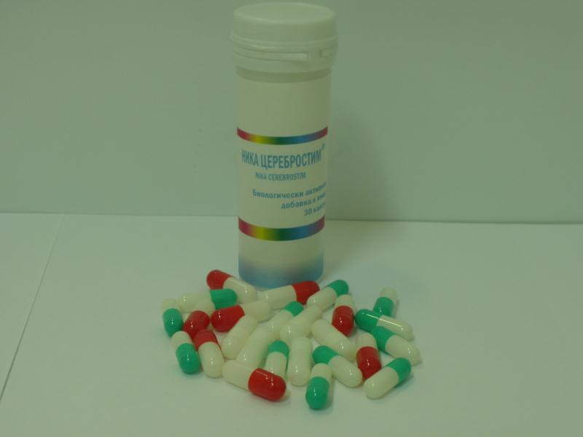
ЦЕРЕБРОСТИМ
(источник таурина и гуараны)

Slide 83
Церебростим и хроническое информационное истощение

Slide 84
Церебростим и возрастно-ситуационная депрессия

Slide 85
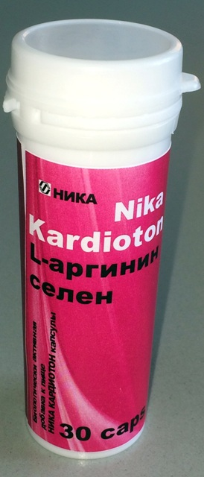
КАРДИОТОН
(источник L-аргинина, янтарной кислоты и селенометионина)

Slide 86
L-аргинин
частично заменимая аминокислота;
у здоровых людей молодого (18 – 44 года) и среднего (45 – 59 лет) вырабатывается в организме в достаточном количестве;
дефицит может иметь место у подростков в период активного роста, людей пожилого и старческого возраста, при хронических заболеваниях, особенно в стадии декомпенсации.

Slide 87
L-аргинин – источник оксида азота (расширение сосудов и снижение артериального давления)

Slide 88
Стимулятор гормона роста

Slide 89
Селен как антиоксидант

Slide 90
Показания к применению кардиотона

Slide 91
β – аланин 1
снижает выраженность приливов за счет модуляции вегетативной регуляции;
тормозит выработку гистамина, который провоцирует расширение периферических сосудов и снижает иммунитет;
торможение выработки и снижение влияния молочной кислоты в мышечной ткани, что является причиной усталости, утраты остроты внимания и памяти;
снижение утомляемости, повышение работоспособности, выравнивает эмоциональный фон, понижает уровень тревожности;

Slide 92
β – аланин 2
уменьшение уровня свободных радикалов, что затормаживает процессы старения и стимулирует защитные силы; нормализует теплообмен в тканях;
снижение возможности увеличения массы тела;
снижение опасности образования в почках камней за счет нормализации обмена веществ;
улучшение когнитивных способностей.

Slide 93
Применение
капсулы по 600 мг,
по 1-2 капсулы 2 раза в день,
продолжительность приема не более одного месяца, возможно возобновление через две недели после окончания предыдущего приема;
противопоказания – острые и хронические заболевания почек, печени, пищеварительного тракта и индивидуальная непереносимость ингредиентов.

Slide 94
Центр функционального долголетия

Slide 95
Праздник снегопада

Slide 96
СПАСИБО ЗА ВНИМАНИЕ!

